Slide 1
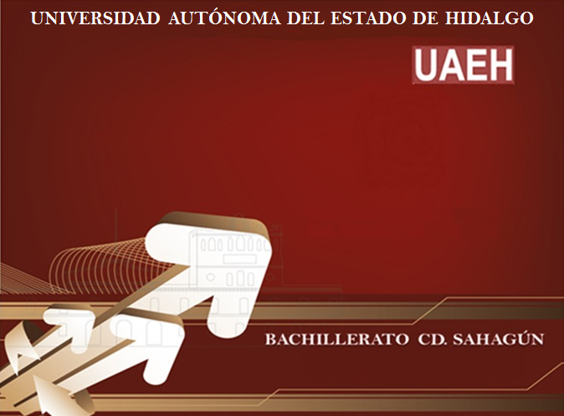
ÁREA ACADÉMICA:Expresión Gráfica. TEMA: El papel en las artes gráficas. (Unidad IV) PROFESOR: L.D.G. Vanessa Ahide Madrid Tapia. PERIODO: Enero – Junio 2017
TEACHER:
MTE. HEIDI ZAMORA NAVA
SEMESTER:
January – May, 2015

Slide 2
OBJETIVO
Conocerá los diferentes tipos de papel, y su uso más común para así poder emplearlo en las diferentes técnicas de representación.

Slide 3
COMPETENCIA A DESARROLLAR
FORMACIÓN
ATRIBUTO:
2. Es sensible al arte y participa en la apreciación e interpretación de sus expresiones en distintos géneros.

Slide 4
Keywords: Paper, bark, cellulose, photograph,, carbon,bond, container.
Abstract
The paper in the graphic arts is a very important element, in its daily use and especially in the printing, the use and its application cover a large branch in the printing industry, students will be able to know from its origin in China and the Process in Mexico, as well as the most used papers.

Slide 5
Palabras clave: Papel, corteza, celulosa, fotografía ,carbono, enlace, contenedor.
RESUMEN
El papel en las artes gráficas es un elemento muy importante, en su uso diario y especialmente en la impresión, el uso y su aplicación abarcan una gran rama de la industria gráfica, los estudiantes podrán conocer desde su origen en China y el Proceso En México, así como los papeles más utilizados.

Slide 6
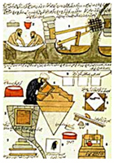
HISTORIA DEL PAPEL
La palabra “papel” se deriva etimológicamente de la palabra “papiro”.
El papel fue creado por los chinos (Tsai-Loun o Tsai-Leu) en el año 105 d.C.
La fabricación de la celulosa y del papel en México fue alrededor del año 500 d.C. Por los mayas, posteriormente los aztecas mejoraron, su proceso a base de corteza de higuera.

Slide 7
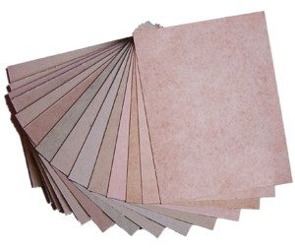
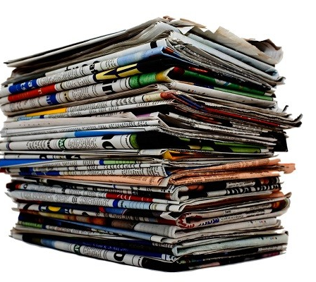
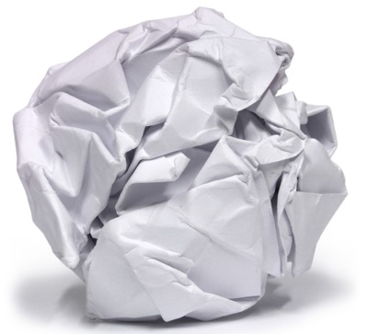
TIPOS DE PAPEL
Papeles gráficos (papel prensa para periódicos, papeles para la edición de libros, folios, sobres, carpetas, cuadernos)
Papeles para envases y embalajes (para cajas de cartón ondulado, cajas de cartón, bolsas,)
Papeles higiénicos y sanitarios (papel higiénico, toallitas, pañuelos, papel de cocina, servilletas)
Papeles especiales (papeles de seguridad, papel filtro, papel decorativo, papel autoadhesivo, papel metalizado).

Slide 8
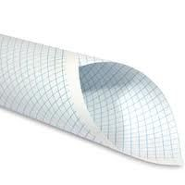
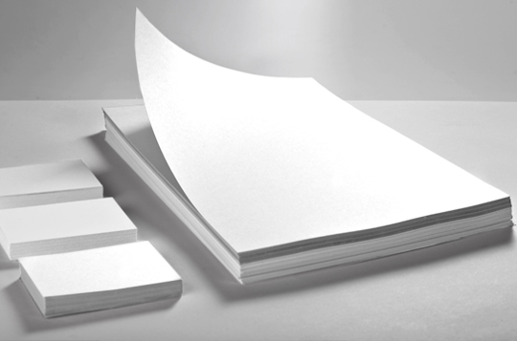
PAPEL BOND
Papel de fácil escritura fabricado de pastas química o química-mecánica.
Papel blanco apto para escritura e impresión con un gramaje no menor que 50 g/m2 y no mayor que 220 g/m2 libre de pliegues, arrugas u otras imperfecciones
De buena aptitud para la escritura, es decir que no hay en el trazo calado, estratificación de las tintas líquidas de las lapiceras estilográficas o plumas.

Slide 9
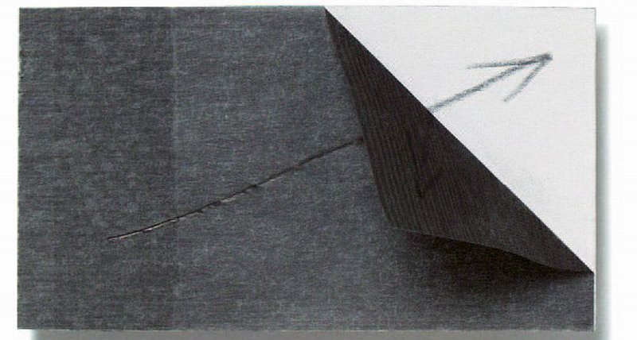
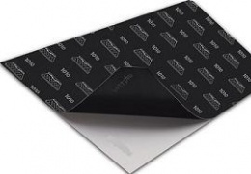
PAPEL CARBÓN
Papel con una capa pigmentada y transferible mediante presión, que se emplea para obtener copias simultáneas de un original mecanográfico o manuscrito.
El soporte de papel carbón es muy fino y ligero, con gramaje comprendidos entre 10 y 20 g/m2.
La hoja debe ser resistente, especialmente a la perforación, debe ser de un espesor uniforme y ser suficientemente plano.

Slide 10
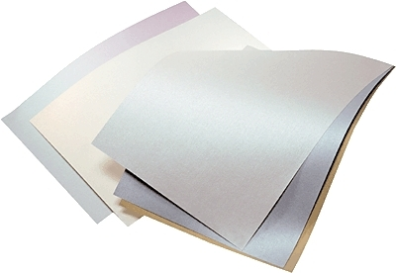

PAPEL FOTOGRAFÍA
Papel sensible que se usa para reproducir imágenes fotográficas, por toma directa o a través de un negativo sobre placa o película fotográfica.
Hay una gran variedad de papeles fotográficos; pero en la mayor parte de ellos la capa sensible está formada por una suspensión de partículas de halogenuros de plata en gelatina.

Slide 11
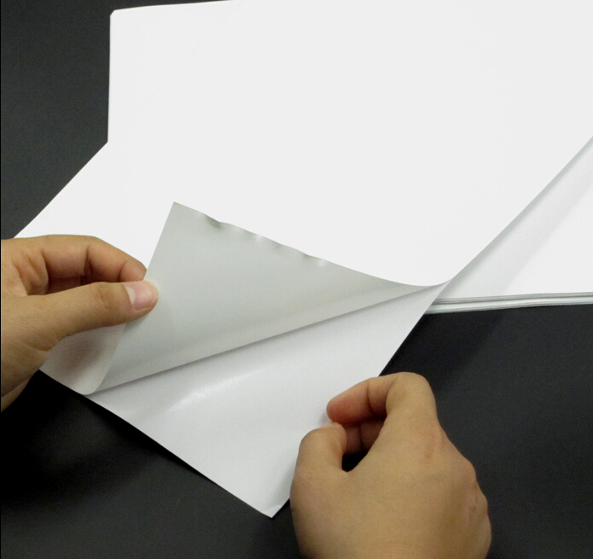
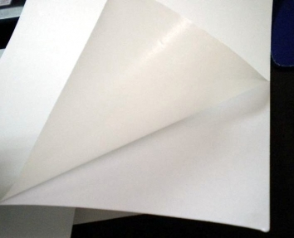
PAPEL AUTOADHESIVO
El recubierto por una de las caras con un adhesivo a base de resina o cauchos sintéticos, capaz de adherirse inmediatamente y sin otra preparación a las superficies con las que se ponga en contacto.

Slide 12
Referencias.
Parramón. J. Ma.(1976). “Aprender Haciendo”. Artes Gráficas para dibujantes y técnicos publicitarios. Instituto Parramón Ediciones. Barcelona, España.
RUIZ Ramírez, Luis Alberto.Expresión Gráfica.
Editorial. Book Mart, 2013.
Imágenes tomadas de la web.

